Slide 1
Lezione 4
Governo Locale
Pubblica amministrazione

Slide 2
REGIONI E GOVERNO LOCALE: SUCCESSI E ILLUSIONI DEL FEDERALISMO

Slide 3
Stato unitario e fratture territoriali
Lo stato italiano nasce con una struttura centralizzata ma con evidenti fratture territoriali
Le amministrazioni municipali potevano contare su un alto grado di identificazione da parte dei cittadini
In sintesi, dalla nascita dello stato unitario all’avvento del fascismo, il sistema politico italiano era ispirato ad un’idea unitaria pur non potendo contare su una comunità politica coesa

Slide 4
Il localismo
Vari approcci di studio hanno sottolineato l’esistenza di forti squilibri territoriali che hanno influenzato la costituzione dello stato
Attenzione rivolta alla questione meridionale (dalle inchieste di epoca unitaria ai contributi di Salvemini, Gramsci, Romeo…)
Approcci recenti:
Banfield (Le basi morali di una società arretrata, 1958): il Mezzogiorno è stato condizionato dal “familismo amorale”
Putnam (Le tradizioni civiche in Italia, 1993): il rendimento delle regioni è influenzato dal livello di civismo (capitale sociale)‏

Slide 5
Le autonomie territoriali nella costituzione repubblicana
La costituzione del 1948 riconosce le autonomie territoriali e prevede forme di decentramento amministrativo (art. 5)
Il titolo V (artt. 114-133) individuava tre livelli di governo sub-nazionale: i comuni, le province e le regioni
La costituzione (art. 121) prevedeva una forma di governo di tipo parlamentare delle regioni (mutata parzialmente ne 2001 con la riforma costituzionale)
5 regioni a statuto speciale vennero create nei territori più “periferici”: isole e regioni trans-fontaliere con forti identità etno-linguistiche

Slide 6
Il dibattito della costituente su regioni e forma di stato
Le attribuzioni delle regioni furono frutto di compromesso tra “centralisti” e ”federalisti”
Sinistra riluttante alla devoluzione di troppe funzioni alle regioni, che poteva rappresentare un ostacolo alla azione modernizzatrice “del centro”
Democristiani più federalisti, data la loro avversione per lo stato centrale e la fiducia che riponevano nel principio di “sussidiarietà”
Posizioni minoritarie quelle di un federalismo forte (azionisti) o di uno stato centralista tradizionale (liberali, monarchici, qualunquisti)

Slide 7
Attuazione del regionalismo
Le regioni a statuto ordinario attuate solo nel 1970 (L. 108/1968 e L. 281/1970)‏
Competenze delle regioni specificate per legge solo nel 1975 (L.382/1975)‏
Tra 1975 e 1978 le regioni a statuto ordinario ricevono forti dotazioni di risorse umane
L'azione di queste regioni si scontra tuttavia con due limiti
Limitata autonomia finanziaria
Natura solo “concorrente” del loro potere legislativo

Slide 8
Un sistema consensuale
Per l'art. 121 della costituzione ogni regione doveva eleggere un consiglio
Il consiglio doveva accordare la fiducia alla giunta regionale (esecutivo)‏
La giunta regionale era guidata da un presidente
Il rapporto tra consiglio e giunta ricordava quello della prima repubblica
Il consiglio era predominante
Il presidente della giunta era debole
Le elezioni regionali diventarono “elezioni di secondo ordine”

Slide 9
Il governo locale dopo il 1990
Attorno al 1990 si creano le condizioni per riformare il sistema di governo locale
Le origini del cambiamento vanno cercate nella maggiore richiesta di autonomia degli enti locali, già sviluppata da tempo in molte aree (specie quelle ricche e periferiche)
Tema del regionalismo/federalismo presente dagli anni ’80 con vari movimenti e liste civiche e poi col successo della Lega Nord (1992)
La crisi della politica dei primi anni '90 apre una finestra di opportunità per introdurre alcune riforme innovative
Le elezioni dirette del sindaco, precedute da importanti riforme amministrative locali (vedi ultra) hanno un effetto a cascata sull’idea di efficienza dell’amministrazione locale
Il

Slide 10
La trasformazione del sistema locale
1990 Legge di riassetto del governo locale (n.142)
1993 Introduzione dell'elezione diretta dei sindaci, dei presidenti
di provincia (l.81)‏ e nuovo sistema di governo regionale
1995 Riforma del sistema elettorale regionale
1997/8 Leggi Bassanini (I, II, III)sulla riorganizzazione degli enti locali
2000 Testo unico di coordinamento delle normative sul governo locale (l.265)
2001 Riforma del titolo V della costituzione (l.cost. 3/2001)
2005-2006 – Riforma del centro-destra rigettata da referendum
Legge delega 42/2009 (federalismo fiscale): autonomia tributaria, Rivalutazione patrimonio degli enti locali, maggiore collaborazione inter-istituzionale
2012-14 Attacco finale alle provincie. Il governo Monti prova a renderle enti secondari e poi toglie i fondi (decreto salva-Italia e spending review). La legge Delrio (56/2014) derubrica a enti secondari ma dopo il fallimento del referendum 2016 non è chiaro che tipo funzioni avranno.
2022- Legge sull’autonomia differenziata….

Slide 11
La nuova forma di governo locale
Comuni e Province assumono una forma di governo chiamata “neoparlamentare”. Ovvero:
Il capo dell'esecutivo è eletto direttamente e contestualmente all'elezione del consiglio
Il capo dell'esecutivo nomina e licenzia gli assessori
Il consiglio può sfiduciare la giunta ma questo atto determina anche il suo scioglimento (simul stabunt simul cadent)‏
Anche nelle regioni si rafforza l'esecutivo:
Il Presidente della giunta eletto direttamente dal 1999
Il vecchio sistema elettorale corretto con un premio di maggioranza collegato alle liste maggioritarie (sistema confermato dai nuovi statuti a seguito della riforma costituzionale del 2001)

Slide 12
Leggi Bassanini (1997-1999)‏
Le cosiddette leggi Bassanini hanno dato vita ad una serie di decreti delegati che si ponevano l’obiettivo di riformare il diritto degli enti locali
Si afferma il principio di autonomia decisionale delle autorità locali
Si introduce la valutazione amministrativa
Si rafforza la responsabilità della dirigenza
Aumenta la mobilità del personale

Slide 13
La riforma costituzionale del 2001
La riforma del titolo V della costituzione (l. cost. 3/2001) ri-definisce il regionalismo in Italia
L'art. 117 viene rovesciato nella sua struttura fondamentale: l'articolo elenca le materie su cui lo stato centrale ha potere legislativo esclusivo o concorrente
L'art. 114 rovescia l’ordine (da “la repubblica si riparte in ….” a “La repubblica è costituida da… ” e introduce un nuovo livello, le città metropolitane, che in alcune zone dovrebbero sostituire le province
L'art. 119 stabilisce il principio dell'autonomia finanziaria

Slide 14
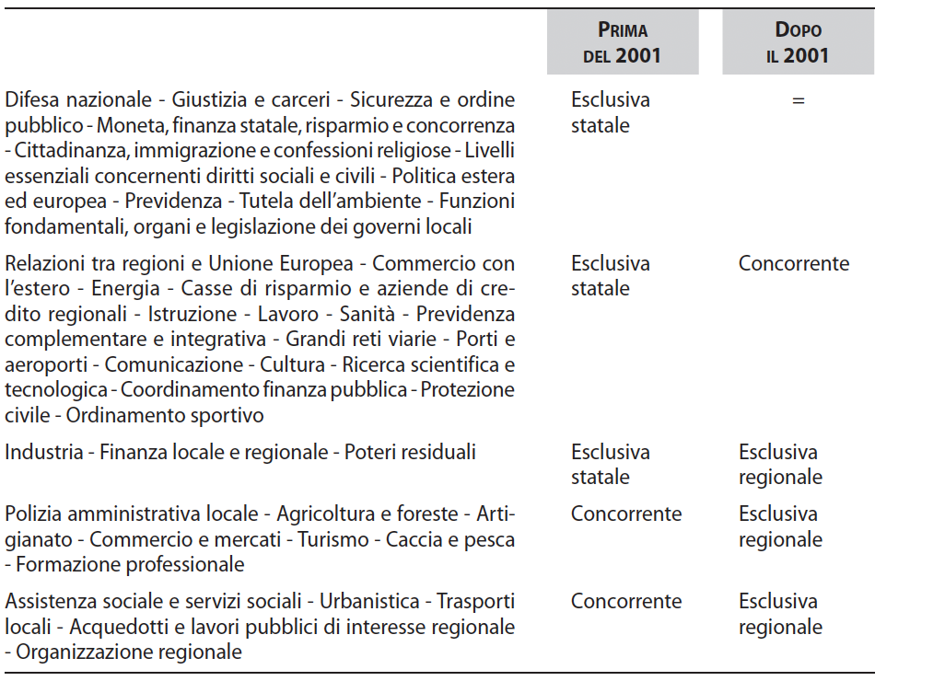
Distribuzione delle competenze post-riforma 2001

Slide 15
I numeri del governo regionale e locale (2021)
Amministrazione regionale: circa 75.000 dipendenti e circa 5.000 dirigenti (con percentuali molto superiori nelle RSS)
Oltre 93.000 dipendenti se si considera le agenzie regionali
665.000 i dipendenti della sanità regionale
450.000 il personale degli enti locali (comuni e enti vari)
In tutto, quasi il 40% dell’intero settore pubblico dipende dalla dimensione sub-nazionale

Slide 16
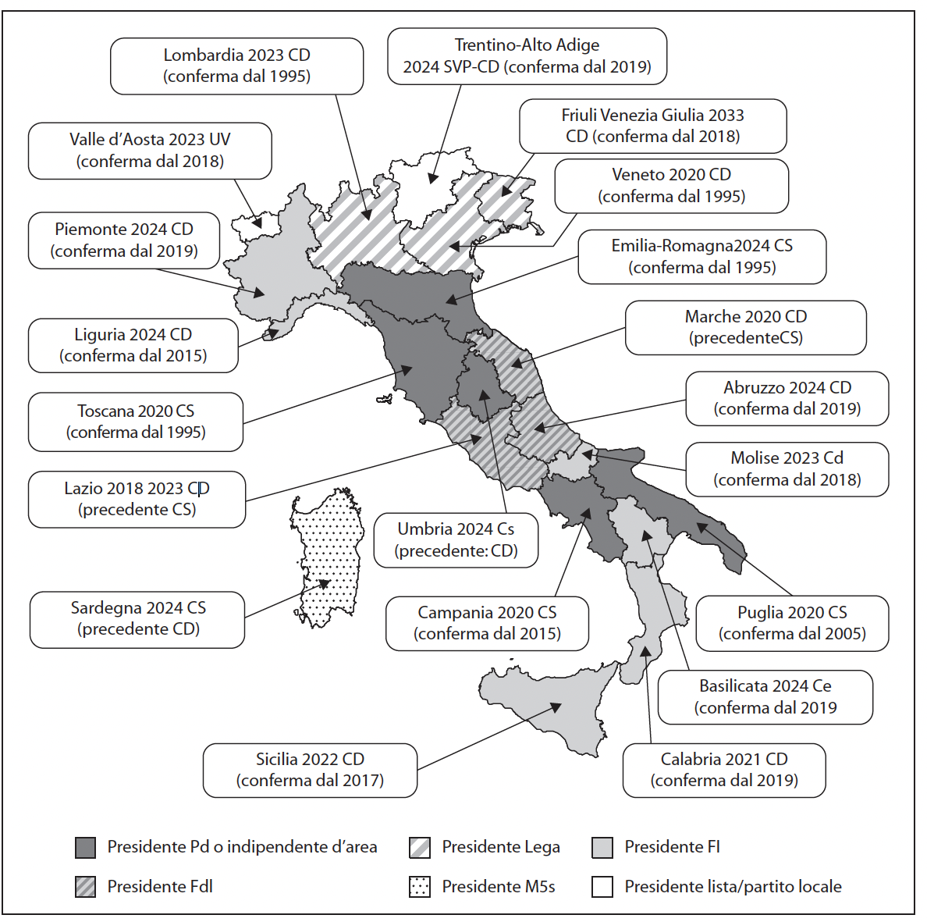
Esiti politici delle elezioni regionali: maggiore incertezza e caducità

Slide 17
Federalismo o Regionalismo differenziato?
XIV legislatura: ri-riforma del titolo V, rigettata dal referendum confermativo.
XVI legislatura: l. 42/2009 introduce il «federalismo fiscale» ma i decreti attuativi non vengono completati.
XVII legislatura: l. 56/2014 (Del Rio) trasforma le province in enti di secondo livello. Spinta decisiva verso l’applicazione delle città metropolitane. Nuove regole organizzative e criteri di spesa per le società partecipate. Lombardia, Veneto (via referendum) ed Emilia Romagna presentano richiesta di forme di regionalismo differenziato.
XVIII legislatura: la pandemia frena le richieste di autonomia differenziata.
XIX legislatura: viene approvata la l. 86/2024 (Calderoli) che fissa le disposizioni per l'attuazione dell'autonomia differenziata; la Corte Costituzionale giudica incostituzionali grandi parti della legge nel 2024.

Slide 19
Il carattere originario della PA italiana
I tratti fondamentali della PA italiana derivano dall'amministrazione del regno di Sardegna
Modello continentale-napoleonico
Sistema strutturato di ministeri, preferiti alla pluralità di agenzie e dipartimenti
Modello verticale di relazioni tra vertici politici (ministri) e vertici amministrativi (segretario generale)
Notes:
19

Slide 20
La crescita della PA nell'Italia liberale
1861 Lo stato italiano eredita la struttura amministrativa del regno di Sardegna
1887/8 Riforme Crispi. Il governo può mutare la struttura dei ministeri
1889 Nasce il ministero delle “Poste e Telegrafi”
1911 Nascono i ministeri per le Colonie e per i Trasporti
1917 Creazione dei ministeri di Agricoltura e per l'Industria, commercio e lavoro
Nel 1910 la PA aveva triplicato il numero dei dipendenti rispetto a venti anni prima
Notes:
20

Slide 21
La PA nel periodo fascista
Obiettivi: centralizzare e rafforzare la PA
Tre parole chiave: dirigismo, interventismo e assistenzialismo
I maggiori programmi:
creazione dei provveditorati e standardizzazione dei programmi scolastici (riforma Gentile)‏
creazione di Imi e Iri
introduzione di un sistema di assistenza e previdenza sociale
Alla fine del ventennio la PA contava su 1.500.000 dipendenti
Notes:
21

Slide 22
La PA Italiana dopo il 1945
Crescita dei ministeri (19 alla metà degli anni '50)‏
Espansione delle partecipazioni statali e dell'intervento pubblico nell'economia
Eni, Ina-Casa, Cassa per il mezzogiorno, Monopoli di Stato, Poste, Anas, FS
A metà degli anni '70 le aziende pubbliche davano lavoro a 700.000 persone
Negli anni '80 i dipendenti delle PA superavano i 2.000.000
Notes:
22

Slide 23
Caratteristiche del sistema amministrativo italiano
La grande crescita dei dipendenti si è verificata anche in altre democrazie avanzate, ma la burocrazia italiana si è distinta per alcuni aspetti:
il modello di carriera dei burocrati era basato esclusivamente sull'anzianità
i vertici erano composti prevalentemente da giuristi (mancanza di altre competenze) e da uomini
la burocrazia denunciava una produttività decrescente nel tempo
Negli apparati romani i dipendenti erano prevalentemente meridionali
Notes:
23

Slide 24
Le interpretazioni
Due modelli di interazione tra gruppi di interesse, politici e PA italiana (La Palombara 1966):
clientela
parentela
Spartizione partitica dei vertici amministrativi (Amato 1976)‏
Macchina statale come “equilibratore sociale”
Macchina senza testa e senza corpo (Cassese 2002)
Notes:
24

Slide 25
Il lungo processo di riforma
1990 L. 142 di riforma del governo locale e l.241 sulla trasparenza degli atti
/1993 D.lgs. 29 sulla privatizzazione del pubblico impiego e la riorganizzazione dei servizi
1997 L.127 introduce l'autocertificazione e la semplificazione degli atti amministrativi
1999 L. 50 introduce una prima semplificazione amministrativa
2001 D.lgs. 165: testo unico sul pubblico impiego
L.145: disposizioni sulla dirigenza statale
2009 Riforma Brunetta. Varie misure di razionalizzazione e riorganizzazione. Non completate!
2012 Provvedimenti emergenziali del governo Monti: introduzione di una autorità per la spending review e varie misure di taglio/accorpamento di enti (Riforma amministrativa perseguita in sede di bilancio)
2015- Riforma Madia
Notes:
25

Slide 26
Settori e contenuti delle riforme
Struttura dell'amministrazione
Riforma Bassanini e privatizzazioni
Funzioni e procedure amministrative
Nuovo modello organizzativo: il New public management. Ma rimangono ministeri organizzati in forme tradizionali‏
Controlli amministrativi
Introduzione del controllo amministrativo
Nuove facoltà della Corte dei Conti (Riforma Brunetta 2009)
Processo di bilancio
Dal modello incrementale al modello “a base zero”
Pubblico impiego
Maggiore flessibilità degli organici
Premialità e incentivi di mobillità (Riforma Brunetta 2009)
Notes:
26

Slide 27
Il ruolo dei nuovi manager pubblici
La scarsa responsabilizzazione dei dirigenti ha costituito un tradizionale limite della PA italiana
L.29/1993: tentativo di trasformare i dirigenti in un corpo di manager (obiettivi, salari flessibili)‏
Alcuni cambiamenti: compaiono gli high flyers, dirigenti che passano da un settore all'altro, e i manager esterni alla PA
Mobilità, flessibilità e salari legati agli obiettivi rimangono solo sulla carta (resistenze burocratiche e sindacali)‏
Notes:
27

Slide 28
Crescita delle istituzioni regolative
1990 Autorità garante della concorrenza e del mercato
1995 Autorità per l'energia elettrica e il gas
1996 Garante per la protezione dei dati personali
1997 Autorità per le garanzie delle comunicazioni
2006 Autorità per la vigilanza sui contratti pubblici di lavori, servizi e forniture
2009 Annuncio di una nuova riforma che il governo Berlusconi non completa
Notes:
28

Slide 29
Personale in servizio nella PA (2020)
 | N | %
Scuola | 1.183.00 | 33.3
Servizio sanitario nazionale | 670.000 | 20.1
Regioni e autonomie locali | 491.000 | 14.1
Polizia | 303.000 | 9.6
Forze armate | 172.000 | 5.6
Personale presso ministeri | 153.149 | 4.7
Università | 91.000 | 3.0
Agenzie fiscali | 39.000 | 1.6
Enti pubblici non economici | 43341 | 1.3
Enti di ricerca | 24.000 | 0.6
Magistratura | 11.000 | 0.3
Autorità indipendenti | 2155 | 0.1
Presidenza del Consiglio | 2128 | 0.1
Diplomatici e prefetti | 2114 | 0.1
Altro | 180418 | 5.5
Totale | 3.200.000 | 100

Slide 30
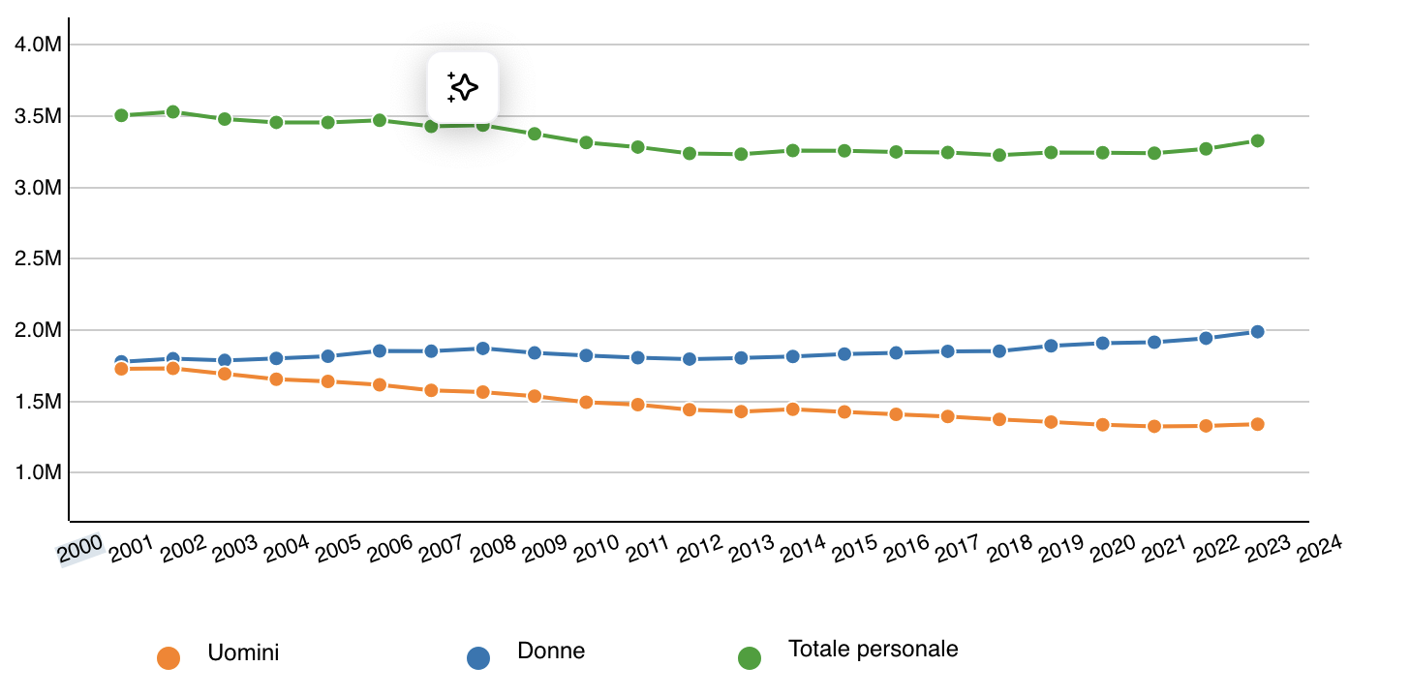
Personale in servizio nella PA (serie storica)

Slide 31
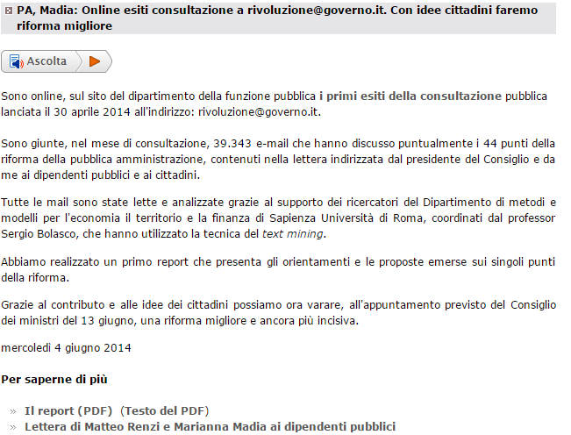
Rivoluzione senza Punizione La riforma secondo il Governo Renzi
Consultazione pubblica. Enfasi su agenda digitale e rapporti inter-generazionali
Collegamento con democrazia deliberativa e trasparenza
Atteggiamento non concertativo (scontro con sindacati tradizionali)
L. 124/2015: nuove deleghe, semplificazioni, tagli personale rilancio agenda digitale e tetto ai contratti dirigenziali.
La riforma Madia non completa la serie di obiettivi
Implementazione rallentata e in parte abbandonata

Slide 32
Governo e riforma amministrativa
Enfasi sui Debiti della PA e gestione pregressa.
Impegno per Trasparenza e accessibilità dei documenti
Valutazione delle performance
Criteri uniformi di nomina delle autorità amministrative indipendenti.
Lotta alla corruzione
Obiettivi abbastanza generici. Lega, M5S, FdI, e PD rappresentano approcci diametralmente opposti nella gestione pubblica.
Inoltre emergono problemi di mutua fiducia tra maggioranza di governo e interi settori dirigenziali (specie con MEF ma anche con ministeri «di spesa», con INPS e con Agenzie)
Linea di continuità: il ricorso sempre più frequente a «esperti indipendenti» e di «spending review» (rimane uno spazio tecnocratico)

Slide 33
Eredità della “riforma permanente”:
Policy changes (parziali)
Problemi irrisolti
Privatizzazioni
Autorità regolative
Devoluzione locale
Scarsa fiducia dell'opinione pubblica
Scarsa mobilità delle carriere burocratiche
Resistenza all'implementazione delle riforme
I processi di riforma non hanno ancora dispiegato tutti i loro effetti
Cambiamenti di paradigma con l’alternanza (tra managerialismo radicale e governance mista)
Significativo cambiamento di stile con il governo Renzi, che rimane tuttavia ambivalente nel paradigma di policy” prescelto (tagli da new management liberista e enfasi su governance welfarista).
Continuità nella scelta della legge delega
Scarsa attenzione sui temi della riforma amministrativa da parte del governo giallo-verde e rosso-verde.
PNRR come acceleratore di riforme?
Notes:
33

